Slide 1
第4章 高级数据管理

Slide 2
内容
数学函数
统计函数
概率函数
字符处理函数
其他实用函数
函数调用中的参数
将函数应用于矩阵和数据框
一个数据处理问题
控制流
重复和循环
条件执行
用户自编函数
整合与重构
整合数据
reshape包：融合、重铸

Slide 3

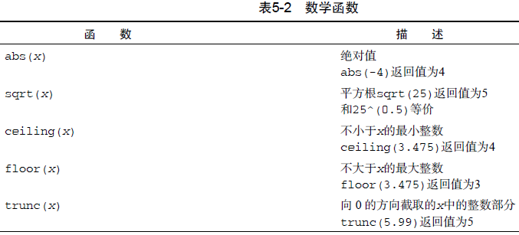
1. 数学函数
负数开根号要补充成复数形式，否则会计算得到NaN。
>sqrt(-4+0i)
[1] 2i

Slide 4
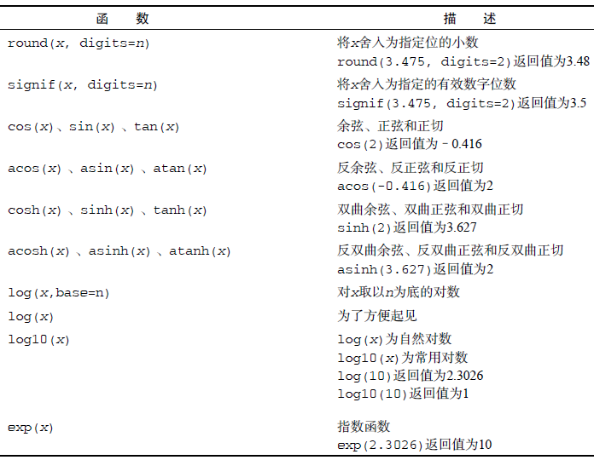

Slide 5
1.1 复数运算
标识复数要用3.5+2.1i这样的格式，即使虚部系数为1，也要表示为1i，否则R将i视为一个对象。
复数向量的每一个元素都是复数。
函数complex()可生成复数。
函数Re()计算实部(real part)，Im()计算虚部(imaginary part)，Mod() 计算复数模(modulus)，Arg()计算复数幅角(argument)。

Slide 6
> complex(2)
[1] 0+0i 0+0i
> complex(2,5,6)
[1] 5+6i 5+6i
> complex(1,5,6)
[1] 5+6i
> y <- 1:2 + 1i*(8:9)
> y
[1] 1+8i 2+9i
> Re(y)
[1] 1 2
> Im(y)
[1] 8 9
> Mod(y)
[1] 8.062258 9.219544
> Arg(y)
[1] 1.446441 1.352127
> y <- 1:2 + i*(8:9)
错误: 找不到对象'i'

Slide 7
1.2 矩阵运算
函数t(A)返回矩阵A的转置。
矩阵之间进行普通的加减乘除等数学运算，是矩阵对应元素相乘。所以注意A*B不是线性代数意义上的矩阵乘法。
要进行矩阵乘法，需使用运算符%*%，A%*%B表示矩阵A乘以矩阵B（当然要求A的列数等于B的行数）。例如，
> A <- matrix(1:12, nrow=4, ncol=3, byrow=T)
> B <- matrix(c(1,0), nrow=3, ncol=2, byrow=T)
> A%*%B

Slide 8
另外，向量用在矩阵乘法中可以作为行向量看待也可以作为列向量看待，这要看哪一种观点能够进行矩阵乘法运算。
例如，设x是一个长度为n的向量，A是一个n*n 矩阵，则“x %*% A %*% x”表示二次型。
但是，有时向量在矩阵乘法中的地位并不清楚，比如“x %*% x”就既可能表示内积 , 也可能表示n*n矩阵。因为前者较常用，所以R选择表示前者，但内积最好还是用crossprod(x)来计算。要表示 n*n阵，可以用“cbind(x) %*% x”或“x %*% rbind(x) ”。
函数crossprod(X, Y)表示一般的交叉乘积（内积），即X的每一列与Y的每一列的内积组成的矩阵（X和Y的行数必须相同）。如果X和Y都是向量则是一般的内积。只写一个参数X的crossprod(X)计算X自身的内积。

Slide 9
其它矩阵运算还有，用solve(A, b)求解有唯一解的、系数矩阵为方阵的线性方程组。
若A不是方阵，而且如果是唯一解情形，则可以通过solve(t(A)%*%A, t(A)%*%b)求解。
solve(A)求方阵A的逆矩阵。
eigen()计算特征向量和特征值。
函数diag()的作用依赖于其自变量。
diag(vector)返回以参数（向量）为主对角元素的对角矩阵。
diag(matrix)返回由矩阵的主对角元素组成的向量。
diag(k)（k为标量）返回k阶单位阵。

Slide 10

A=matrix(c(1,-2,1,1,
1,-2,1,-1,
2,4,2,5,
-3,2,6,3,
7,9,3,2),nrow=5,ncol=4,byrow=T)
B=c(2,-3,4,1,5)
X<-solve(t(A)%*%A, t(A)%*%B)
t(X)
[,1] [,2] [,3] [,4]
[1,] 0.2350175 0.2299386 -0.2129566 0.7899491

Slide 11
chol()计算Cholesky分解（将正定矩阵分解P'P，其中P为上三角形矩阵）。
svd()计算奇异值分解（可以看作是对称阵特征向量分解在任意矩阵上的推广）。
qr()计算QR分解（将实矩阵分解成一个正规正交矩阵Q与上三角形矩阵R）。
qr()$rank求矩阵的秩。

Slide 12
知识补充：矩阵的奇异值分解和QR分解
矩阵的奇异值分解
假设M是一个m×n的矩阵，如果存在一个分解使得M=UDV*成立，
其中U和V分别是m×m和n×n酉矩阵（正交矩阵在复数域上的推广），D是半正定的m×n对角矩阵，则称此分解为M的一个奇异值分解，D主对角线上的元素为矩阵M的奇异值
矩阵的QR分解
假设M=QR，
其中Q是一个正交阵，R是一个上三角矩阵

Slide 13
> X<-1:3; x
[1] 1 2 3
> crossprod(x)
[,1]
[1,] 14
> cbind(x) %*% x
[,1] [,2] [,3]
[1,] 1 2 3
[2,] 2 4 6
[3,] 3 6 9
> x %*% rbind(x)
[,1] [,2] [,3]
[1,] 1 2 3
[2,] 2 4 6
[3,] 3 6 9
> y <- diag(x)
> y
[,1] [,2] [,3]
[1,] 1 0 0
[2,] 0 2 0
[3,] 0 0 3
> diag(y)
[1] 1 2 3
> diag(3)
[,1] [,2] [,3]
[1,] 1 0 0
[2,] 0 1 0
[3,] 0 0 1

Slide 14
> A<-t(array(c(1:8, 10), dim=c(3,3)))
> b<-c(1,1,1)
> x<-solve(A,b); x
[1] -1.000000e+00 1.000000e+00 3.806634e-16
> A.inverse<-solve(A); A.inverse
[,1] [,2] [,3]
[1,] -0.6666667 -1.333333 1
[2,] -0.6666667 3.666667 -2
[3,] 1.0000000 -2.000000 1
> det(A)
[1] -3

Slide 15
>svd.A <- svd(A); svd.A
$d [1] 17.4125052 0.8751614 0.1968665
$u
[,1] [,2] [,3]
[1,] -0.2093373 0.96438514 0.1616762
[2,] -0.5038485 0.03532145 -0.8630696
[3,] -0.8380421 -0.26213299 0.4785099
$v
[,1] [,2] [,3]
[1,] -0.4646675 -0.833286355 0.2995295
[2,] -0.5537546 0.009499485 -0.8326258
[3,] -0.6909703 0.552759994 0.4658502
# A=UDV‘, U、V为正交阵，D为对角阵。

Slide 16
> attach(svdA)
> u%*% diag(d)%*%t(v)
[,1] [,2] [,3]
[1,] 1 2 3
[2,] 4 5 6
[3,] 7 8 10
> detach(svdA)

Slide 17
矩阵合并与拉直
函数cbind()把参数对象横向拼成一个大矩阵，rbind()把其参数对象纵向拼成一个大矩阵。
cbind()的参数是矩阵或者看作列向量的向量，参数对象的高度应该相等（对于向量，高度即长度，对于矩阵，高度即行数）。
rbind的参数是矩阵或看作行向量的向量，参数对象的宽度应该相等（对于向量，宽度即长度，对于矩阵，宽度即列数）。
如果参与合并的参数对象比其它参数对象短则循环补足后合并。

Slide 18
> x1<- rbind(c(1,2), c(3,4))
> x1
[,1] [,2]
[1,] 1 2
[2,] 3 4
> x2 <- 10+x1
> x3 <- cbind(x1, x2)
> x3
[,1] [,2] [,3] [,4]
[1,] 1 2 11 12
[2,] 3 4 13 14
> x4 <- rbind(x1, x2)
> x4
[,1] [,2]
[1,] 1 2
[2,] 3 4
[3,] 11 12
[4,] 13 14
> cbind(1, x1)
[,1] [,2] [,3]
[1,] 1 1 2
[2,] 1 3 4

Slide 19
1.3 数组运算
设a是一个数组（包含矩阵），要把它转化为向量（去掉dim和dimnames属性），只要用函数as.vector(a)返回值就可以了。
另一种由数组得到其数据向量的简单办法是使用函数c() ，例如c(a)的结果是a的数据向量。这样的另一个好处是c()允许多个参数，它可以把多个参数都看成数据向量连接起来。例如，设A和B是两个矩阵，则c(A,B)表示把A按列次序拉直为向量并与把B按列次序拉直为向量的结果连接起来。一定注意拉直时是按列次序拉直的。

Slide 20
> a<- rbind(c(1,2), c(3,4))
> a
[,1] [,2]
[1,] 1 2
[2,] 3 4
> as.vector(a) # 按列拉直
[1] 1 3 2 4
> b<-t(a)
> b
[,1] [,2]
[1,] 1 3
[2,] 2 4
> c(a,b) # 按列拉直
[1] 1 3 2 4 1 2 3 4

Slide 21
数组的外积
两个数组a和b的外积是由a的每一个元素与b的每一个元素搭配在一起相乘得到一个新元素，这样得到一个维数向量等于a的维数向量与b的维数向量连起来的数组。
若d为a和b的外积，则dim(d)=c(dim(a), dim(b))。
a和b的外积记作 a %o% b。注意：b%o%a==t(a%o%b)
> a<-c(1,2,3)
> b<-c(2,5,7)
> a%o%b
[,1] [,2] [,3]
[1,] 2 5 7
[2,] 4 10 14
[3,] 6 15 21

Slide 22
同时，d <- a %o% b 也可以写成一个函数调用的形式d <- outer(a, b, ‘*’) 注意outer(a, b, f)是一个一般性的外积函数，它可以把a的任一个元素与b的任意一个元素搭配起来作为f的自变量计算得到新的元素值，外积是两个元素相乘的情况。函数当然也可以是加、减、除，或其它一般函数。当函数为乘积时可以省略不写。
> outer(a,b,"+")
[,1] [,2] [,3]
[1,] 3 6 8
[2,] 4 7 9
[3,] 5 8 10
用这个一般函数可以很容易地把两个数组的所有元素都两两组合一遍进行指定的运算。

Slide 23
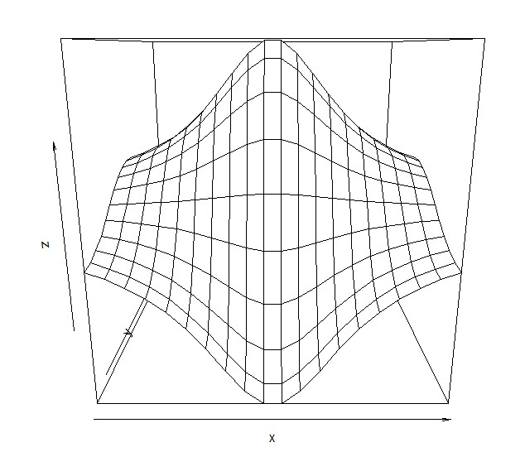
例如，我们希望计算函数在一个x和y的网格上的值用来绘制三维曲面图，可以用如下方法生成网格及函数值：
> x <- seq(-2, 2, length=20)
> y <- seq(-pi, pi, length=20)
> f <- function(x, y) cos(y)/(1+x^2)
> z <- outer(x, y, f)
> persp(x,y,z) # draws perspective plots of a surface over the x–y plane.
perspective plots：透视图

Slide 24
再例如，考虑简单的2×2矩阵 ，其元素均在0,1,...,9中取值。假设四个元素 a, b, c, d都是相互独立的服从离散均匀分布的随机变量，我们设法求矩阵行列式 ad-bc的分布。首先，随机变量 ad和 bc同分布，它的取值由以下外积矩阵给出，每一个取值的概率均为1/100:
> x <- outer(0:9, 0:9) #两个向量的各种取值
这个语句产生一个10×10 的外积矩阵。为了计算 ad的100个值（有重复）与 bc的100个值相减得到的10000个结果，可以使用如下外积函数：
> y<- outer(x, x, “-”) #两者相减的各种可能
这样得到一个维数向量为c(10,10,10,10)的四维数组，每一个元素为行列式的一个可能取值，概率为万分之一。因为这些取值中有很多重复，我们可以用一个table()函数来计算每一个值的出现次数（频数）。

Slide 25
> f <- table(y)
注：可以运行mode(f)和attributes(f)去了解一下f的属性和特性
得到的结果是一个带有元素名的向量f，f的元素名为y的一个取值，f的元素值为y该取值出现的频数，比如f[1]的元素名为－81，值为19，表示值－81在数组d2中出现了19次。通过计算length(f)可以知道共有163个不同值。还可以把这些值绘制一个频数分布图（除以10000 则为实际概率）：
> plot(as.numeric(names(f)), f, type="h",
xlab="行列式值", ylab="频数")
其中as.numeric()把向量f中的元素名又转换成了数值型，用来作为作图的横轴坐标，f 中的元素值即频数作为纵轴，type="h"表示是画垂线型图。

Slide 26
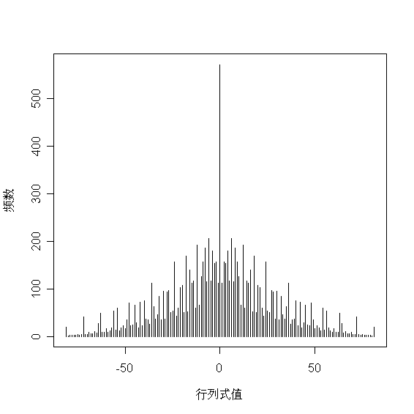
>plot(as.numeric(names(f)),f,type='h',xlab='行列式值',ylab='频数')

Slide 27
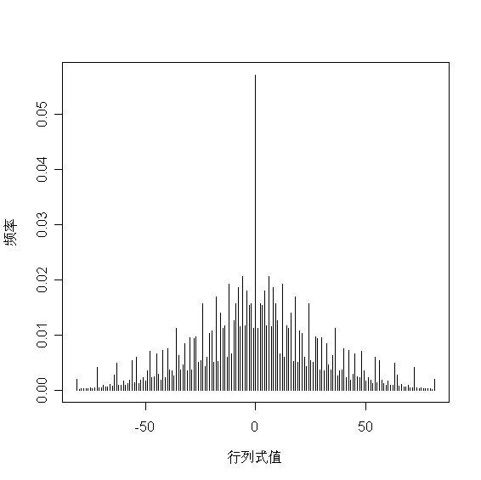
>plot(as.numeric(names(f)),f/10000,type='h',xlab='行列式值',ylab='频率')

Slide 28
数组的广义转置
可以用aperm(a, perm)函数把数组a的各维按perm中指定的新次序重新排列。例如：
> a <- array(1:24, dim=c(2,3,4)) #2行3列4层
> b <- aperm(a, c(2, 3, 1)) #3行4列2层
结果a的第2维（数值为3）变成了b的第1维，a的第3维（数值为4）变成了b的第2维，a的第1维（数值为2）变成了b的第3维。即元素关系为a[i,j,k]=b[j,k,i] # 可遵循这个规律写出b矩阵。
对于矩阵a，aperm(a, c(2,1))恰好是矩阵转置。对于矩阵转置可以简单地用t(a)表示
> c <- aperm(a, c(2, 1))

Slide 29
>a<-array(1:12,dim=c(2,3,2))
>a
, , 1
[,1] [,2] [,3]
[1,] 1 3 5
[2,] 2 4 6
, , 2
[,1] [,2] [,3]
[1,] 7 9 11
[2,] 8 10 12
>b<-aperm(a,c(2,1,3))
>b
, , 1
[,1] [,2]
[1,] 1 2
[2,] 3 4
[3,] 5 6
, , 2
[,1] [,2]
[1,] 7 8
[2,] 9 10
[3,] 11 12
> c<-aperm(a,c(3,2,1))
>c
, , 1
[,1] [,2] [,3]
[1,] 1 3 5
[2,] 7 9 11
, , 2
[,1] [,2] [,3]
[1,] 2 4 6
[2,] 8 10 12
元素关系为a[i,j,k]=b[j,i,k]
元素关系为a[i,j,k]=c[k,j,i]

Slide 30
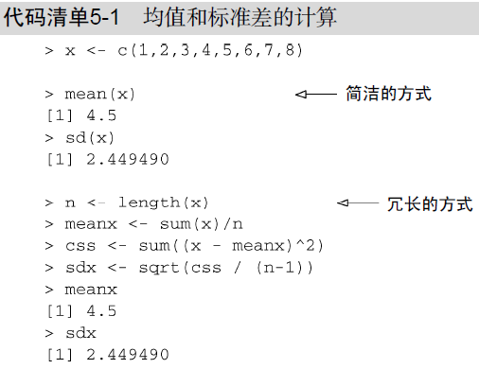
2. 统计函数

Slide 31
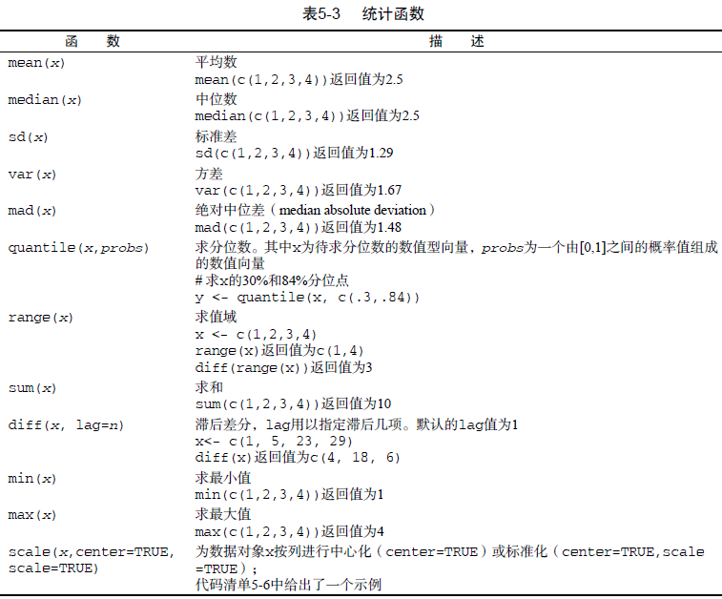
var对矩阵求的是方差协方差阵
which.min(x)和which.max(x)定位最小值和最大值所在的位置

Slide 32
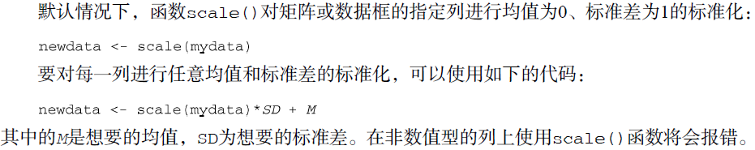
数据的标准化

Slide 33
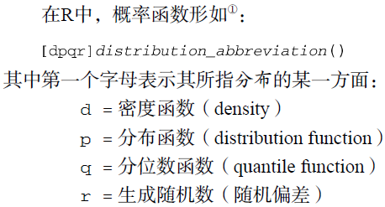
3. 概率函数
概率函数通常用来生成特征已知的模拟数据，以及在用户编写的统计函数中计算概率值。

Slide 34
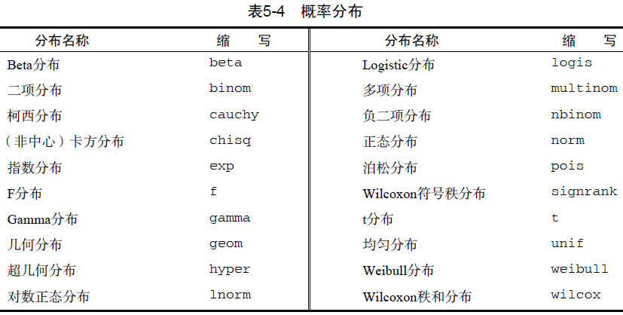

Slide 35
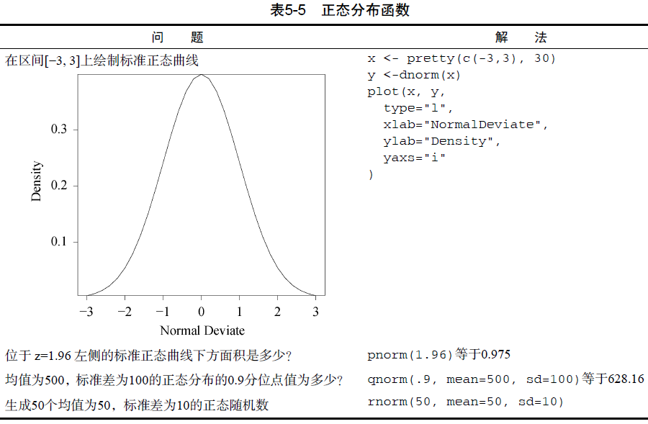
yaxs=“i”会使y轴恰好和数据边界相同，否则默认情形下y轴长度会比数据边界多一点。

Slide 36
概率问题练习
将一枚硬币抛三次，求(1)恰有一次出现正面的概率，(2)至少有一次出现正面的概率。

Slide 37
生成随机数
设定随机数种子（如无必要可省）
生成服从指定分布的随机数

Slide 38
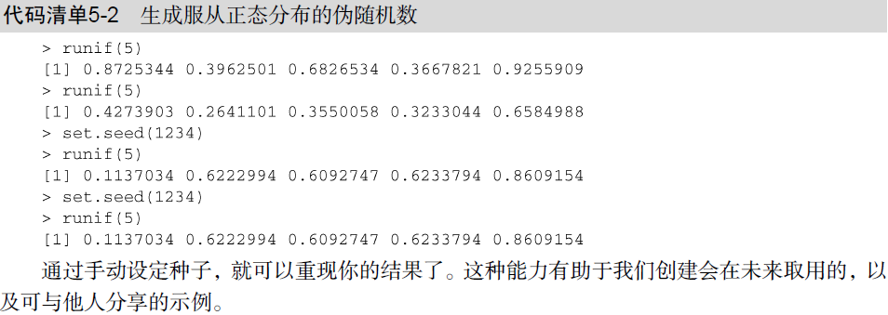
设定随机数种子

Slide 39
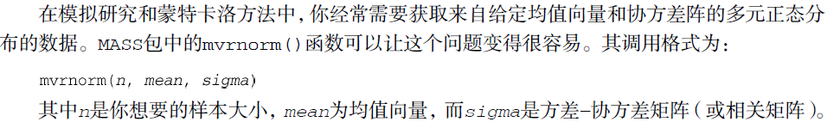
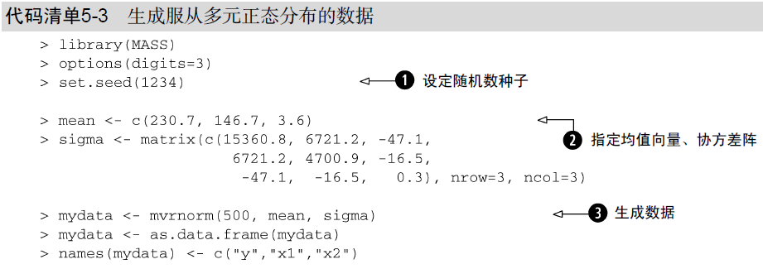
生成多元正态数据
为了方便，将结果从矩阵转换为数据框，并为变量指定了名称。

Slide 40
一个例子：在关于药物D的临床实验中，将背景相似，病情相似的500名患者分为治疗组（针对病情控制饮食，服用药物D）和控制组（相同饮食，服用安慰剂）。设饮食的控制可以使10%的病患恢复正常。而由于某种未知的隐藏因素F（比如基因），会影响药物D正常的发挥作用。设病患的90%为FA，药物D是不起作用的；而10%的病患为FB，其中95%可以通过药物D的治疗恢复正常。

Slide 41

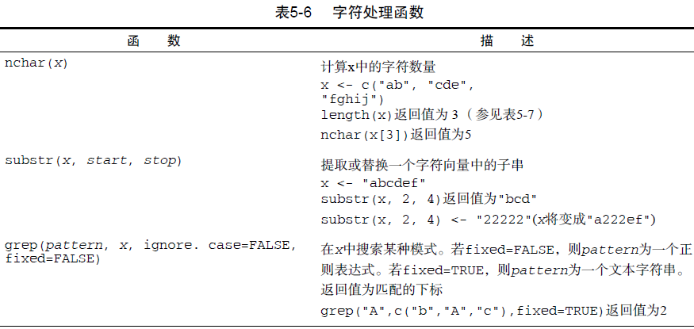
4. 字符处理函数

Slide 42
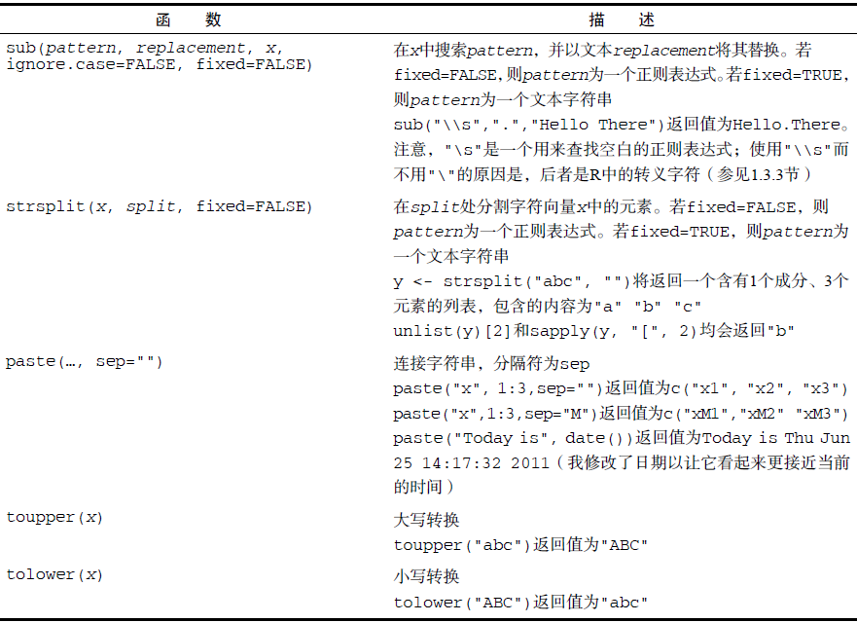

Slide 43
函数paste()连接的参数可以是向量，这时各对应元素连接起来，长度不相同时较短的向量被重复使用。参数也可以是数值向量，连接时自动转换成适当的字符串，例如，
> paste(c("X", "Y"), "=", 1:4)
[1] "X = 1" "Y = 2" "X = 3" "Y = 4"
如果给paste()函数指定了collapse参数，则把字符串向量的各个元素连接成一个字符串，中间用collapse指定的值分隔。例如，
>paste(c('a', 'b'), collapse='.')
[1] "a.b“
R中字符型数据用双引号和单引号标识均可。
字符型数据还可以和日期函数一起合并，显示当天的日历和时间
>paste(“Today is”, date())
[1] “Today is Mon Sep 20 19:20:35 2010”

Slide 44
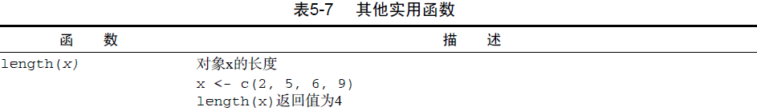
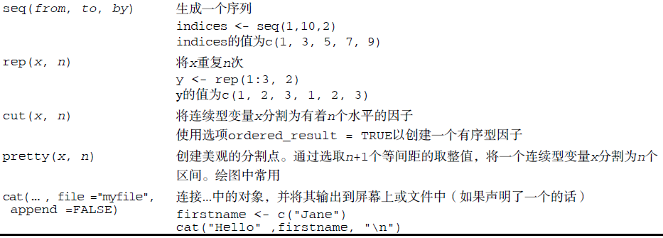
5. 其它实用函数
numeric(n) 产生一个长度为n的零向量
all() 判断一个逻辑向量是否都为真值
any() 判断一个逻辑向量中是否有真值

Slide 45
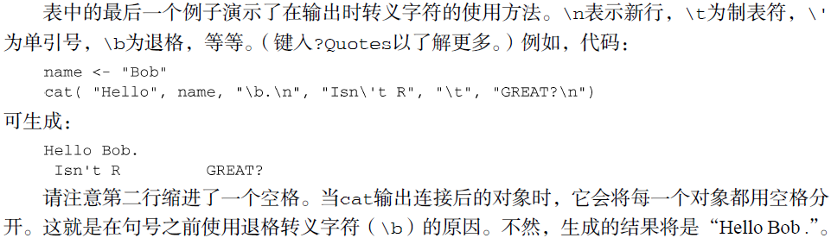

Slide 46
利用”:”生成数列
利用”:”可以容易地生成整数列
1:n产生从1到n的整数列
-2:3产生从-2到3 的整数列
5:2产生反向的整数数列
注意优先级
1:n-1不是代表1到n-1而是向量1:n减去1
> 1:n-1
[1] 0 1 2 3 4
> 1:(n-1)
[1] 1 2 3 4

Slide 47
6. 函数调用中的参数
R函数调用的一个很好的特点是它可以使用不同个数的参数。例如，函数seq()的默认公差为1， seq(1,5,1) 可以写成seq(1,5)或直接表示为seq(5)
函数的参数可以用“参数名＝参数值”的形式指定，也可以按照默认顺序直接指定。例如，
seq(from=-2, to=3) 可以写成seq(-2,3)
有参数名的参数的次序任意。例如， > seq(0, by=0.7, to=2)
[1] 0.0 0.7 1.4

Slide 48
不同的参数可能实现相同的目的。例如，函数seq()中还可以用length参数指定数列长度， > seq(from=10, length=5)
[1] 10 11 12 13 14
seq函数还可以用一种“along=向量名”的参数格式，该参数只能被唯一使用，结果为该向量的下标序列。例如，
> x
[1] 1.00 4.00 6.25
> seq(along=x)
[1] 1 2 3

Slide 49
有效利用不同的参数可以得到不同的结果。例如
> x
[1] 1.00 4.00 6.25
> rep(x,3)
[1] 1.00 4.00 6.25 1.00 4.00 6.25 1.00 4.00 6.25
> rep(x, each=3)
[1] 1.00 1.00 1.00 4.00 4.00 4.00 6.25 6.25 6.25

Slide 50
7. 将函数应用于矩阵和数据框
R中的数学函数一般都作用到对象的每个元素上。
而R中的sum()和mean()等统计函数一般针对多个元素进行运算，如果直接应用于对象，一般会利用对象中的所有元素进行运算。如果希望统计函数作用于矩阵或数据框的各行或各列，则需要应用特定函数，如transform()或apply() 。

Slide 51

函数transform()

Slide 52
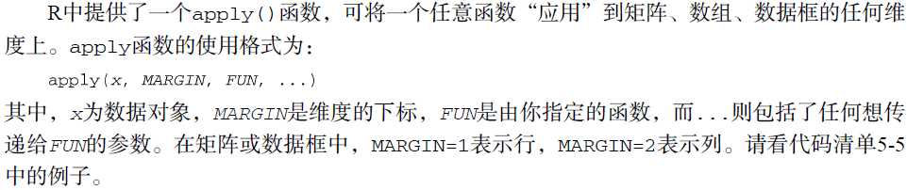
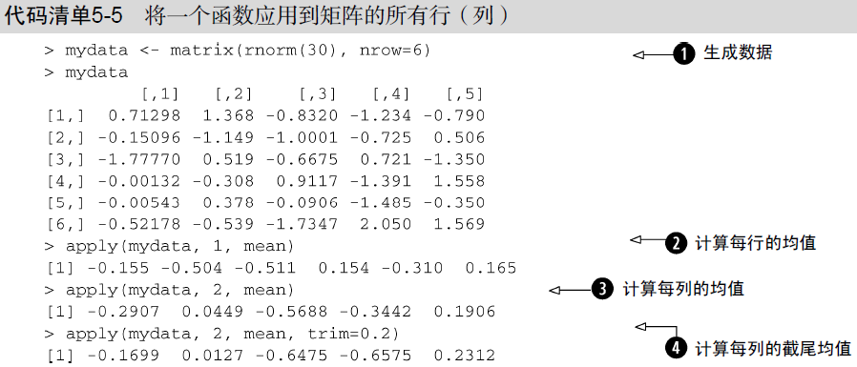
函数apply()：矩阵、数组、数据框

Slide 53
函数lapply()和sapply()：列表
lapply()将函数作用于列表
lapply() 对列表对象的内部做一个循环，并对列表中的每一个元素运用你所指定的函数。如果作用对象不是列表，可能会被强制转化成列表。
sapply()函数也作用于列表
sapply()是lapply()的变种。它的任务是将lapply()的结果尽量的简化。
lapply()总是返回一个列表。就算是所有元素长度都一样，没必要是一个列表的时候，他也给你返回列表。sapply()就会更加灵活一些，可以直接返回一个包含所有元素的向量，将它简化。如果数据不适合简化的话，sapply()还是会返回一个列表的。
你将在下一节看到sapply（它是lapply的更好用版本）的一个示例。
apply()函数作用于矩阵、数组、数据框
mapply()函数是lapply()和sapply()的多变量版本
lapply()和sapply()等等都是将参数中的函数应用到某个单一的对象上，而mapply()的思想是把一个函数并行应用到一组不同的对象上。
tapply()函数可以将你所指定的函数应用于某向量的子集
还有一个函数叫做split()，它不对对象进行任何操作，但是常常和lapply、sapply等结合使用，可以将对象分成子块。

Slide 54
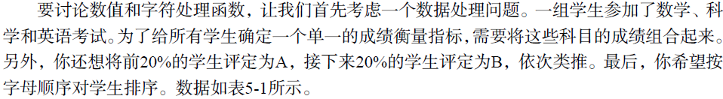
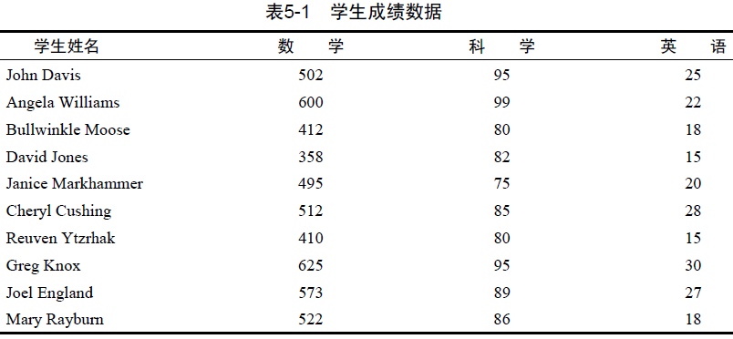
8. 一个数据处理问题

Slide 55
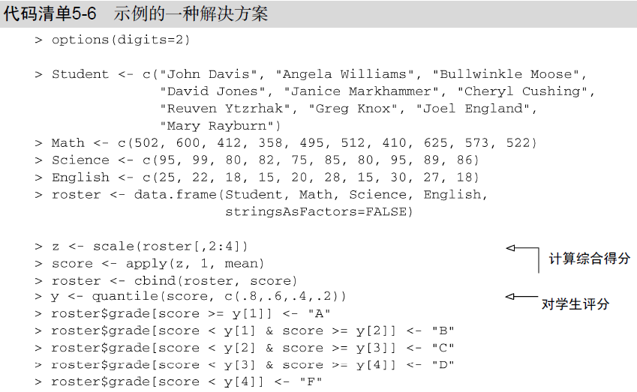
限定最小的数值的有效数字位数

Slide 56
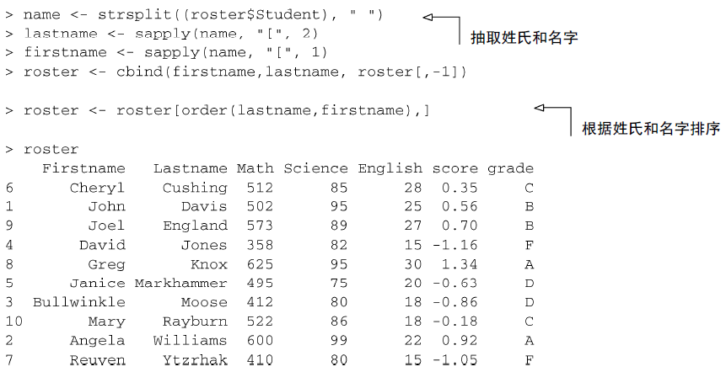
，返回一个列表。
“[”是可以提取对象某个部分的函数

Slide 57
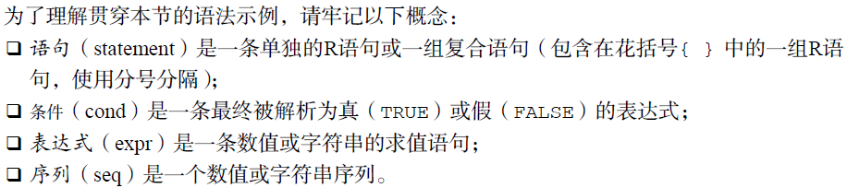
9. 控制流
重复和循环
条件执行

Slide 58
9.1 重复和循环
for结构
一般通过设定取值范围跳出循环，也可以用break跳出for循环。另外next会跳过本次迭代的剩余部分，直接进入循环的下一次迭代，这可以避免使用复杂的if-then-else嵌套结构。
while结构
在while循环中需确保条件语句能够改变，使得最后条件能够不为真，否则循环将永不停止。因此while循环相对来说更危险。也可以用break跳出while循环。
repeat结构
repeat没有逻辑判断退出条件，必须利用break跳出循环。

Slide 59
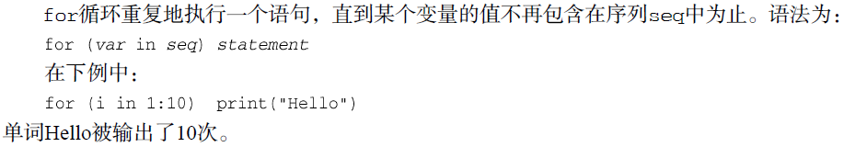
for结构
x <- c(3, 6, 9)
for (i in x) print (i^2)
# i会取遍x的各个元素值

Slide 60
for结构可以用在任何向量上
for结构可以用在任何向量上，无论向量是什么模式。例如，可以在文件名向量上执行循环。
例如file1和file2是两个文件名，其中存储了一些数据。可以应用如下的循环来依次显示文件中的数据。
for (i in c("patient1.txt", "patient2.txt")) print(scan(i))

Slide 61
对非向量集合的循环
R并不支持直接对非向量集合的循环，但是有一些间接方法可以做到这点：
使用lapply()在列表内部进行循环
lapply() 对列表对象的内部做一个循环，并对列表中的每一个元素运用函数。
在循环中使用get()函数
get()函数接受一个代表对象名字的字符串参数，然后返回该对象的内容
u <- matrix(1:6, 2)
v <- matrix(11:16, 2)
for (j in c(“u”, “v”)) {
z <- get(j)
print(lm(z[,2] ~ z[,1]))
}

Slide 62
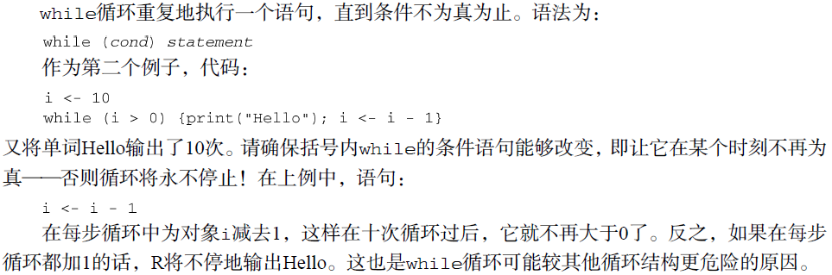
while结构

Slide 63
i <- 1
while (i <= 10) i <- i+4
i
# 循环使得i依次取值为1，5，9，13
i <- 1
while (TRUE) {
i <- i+4
if (i > 10) break
}
i
# repeat结构
i <- 1
repeat{
i <- i+4
if (i > 10) break
}
i

Slide 64
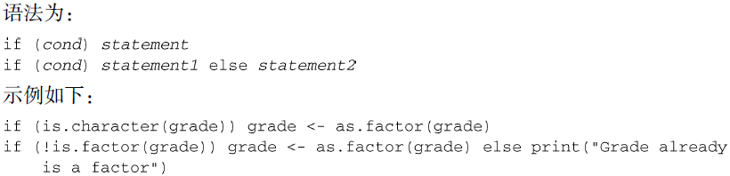
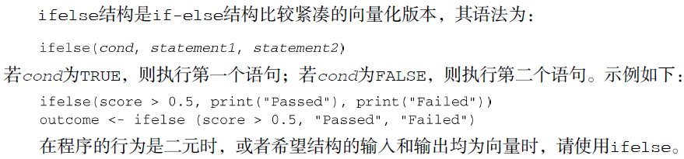
9.2 条件执行
if-else结构
ifelse结构
if (cond) {
statement
} else {
statement
}
g <- c(“m”, “f”, “i”); ifelse(g = = “m”, 1, ifelse(g = = “f”, 2, 3))

Slide 65
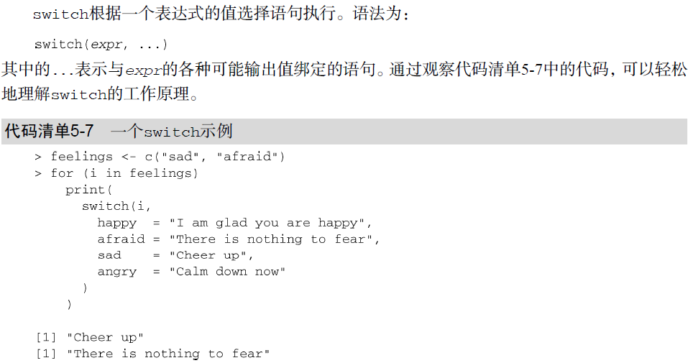
swich结构

Slide 66


10. 用户自编函数
自编函数的结构大致为：
自编函数中的对象只在函数内部使用。
返回对象的数据类型是任意的，从标量到列表皆可。

Slide 67
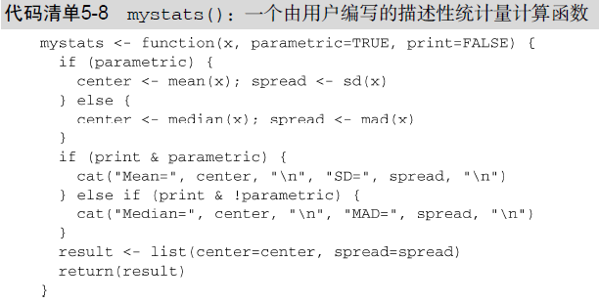

可利用下面的数据查看函数运行结果

Slide 68
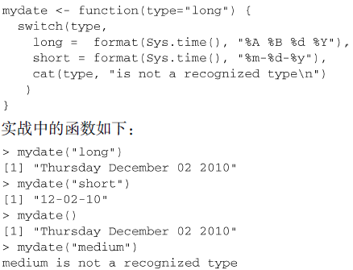

Slide 69
11. 整合与重构
整合数据
reshape包：融合、重铸

Slide 70
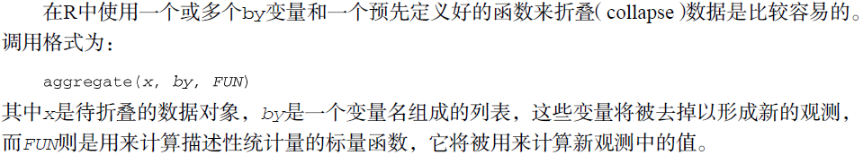

11.1 整合数据

Slide 71
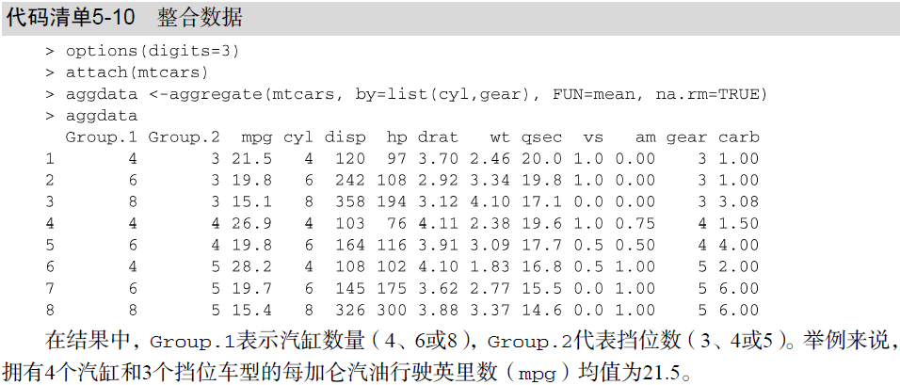

Slide 72
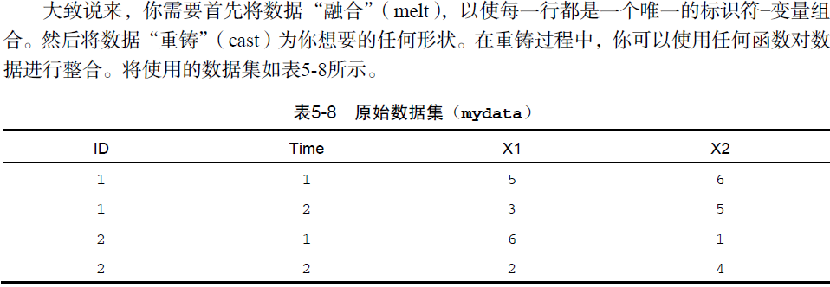
11.2 reshape包：融合、重铸
reshape包未包含在R的标准安装中，第一次使用前需先进行安装和载入。

Slide 73
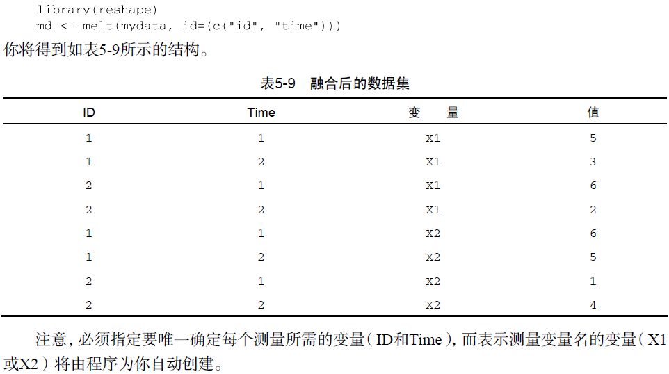
融合

Slide 74
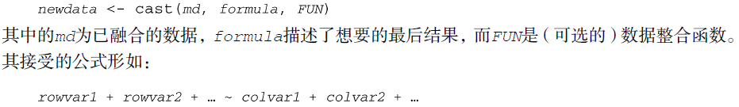
重铸
公式formula中，rowvar1 + rowvar2 + …定义了分类标准变量，
colvar1 + colvar2 + …定义了在分类标准下需要用函数FUN进行运算的变量。

Slide 75
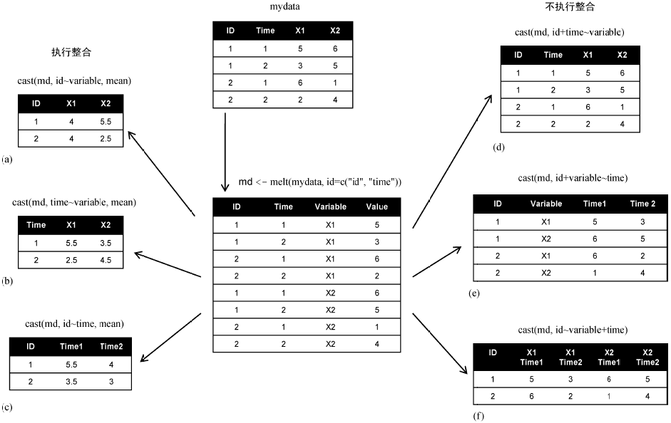
融合、重铸
貌似现在整合函数不可以为空

Slide 76
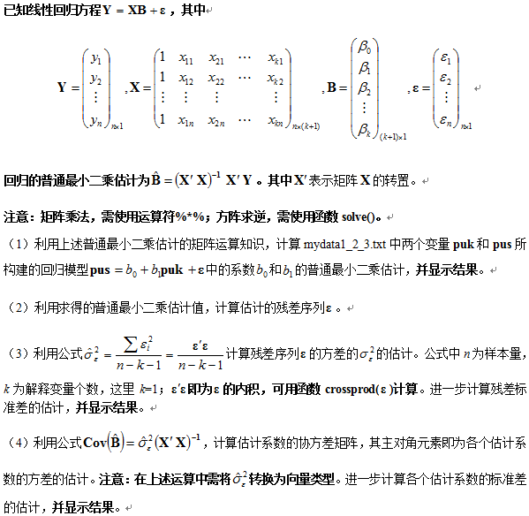

Slide 77
> lm
function (formula, data, subset, weights, na.action, method = "qr",
model = TRUE, x = FALSE, y = FALSE, qr = TRUE, singular.ok = TRUE,
contrasts = NULL, offset, ...)
{
ret.x <- x
ret.y <- y
cl <- match.call()
mf <- match.call(expand.dots = FALSE)
m <- match(c("formula", "data", "subset", "weights", "na.action",
"offset"), names(mf), 0L)
mf <- mf[c(1L, m)]
mf$drop.unused.levels <- TRUE
mf[[1L]] <- quote(stats::model.frame)
mf <- eval(mf, parent.frame())
if (method == "model.frame")
return(mf)
else if (method != "qr")
warning(gettextf("method = '%s' is not supported. Using 'qr'",
method), domain = NA)
mt <- attr(mf, "terms")
y <- model.response(mf, "numeric")
w <- as.vector(model.weights(mf))
if (!is.null(w) && !is.numeric(w))
stop("'weights' must be a numeric vector")
offset <- as.vector(model.offset(mf))

Slide 78
if (!is.null(offset)) {
if (length(offset) != NROW(y))
stop(gettextf("number of offsets is %d, should equal %d (number of observations)",
length(offset), NROW(y)), domain = NA)
}
if (is.empty.model(mt)) {
x <- NULL
z <- list(coefficients = if (is.matrix(y)) matrix(, 0,
3) else numeric(), residuals = y, fitted.values = 0 *
y, weights = w, rank = 0L, df.residual = if (!is.null(w)) sum(w !=
0) else if (is.matrix(y)) nrow(y) else length(y))
if (!is.null(offset)) {
z$fitted.values <- offset
z$residuals <- y - offset
}
}
else {
x <- model.matrix(mt, mf, contrasts)
z <- if (is.null(w))
lm.fit(x, y, offset = offset, singular.ok = singular.ok,
...)
else lm.wfit(x, y, w, offset = offset, singular.ok = singular.ok,
...)
}

Slide 79
class(z) <- c(if (is.matrix(y)) "mlm", "lm")
z$na.action <- attr(mf, "na.action")
z$offset <- offset
z$contrasts <- attr(x, "contrasts")
z$xlevels <- .getXlevels(mt, mf)
z$call <- cl
z$terms <- mt
if (model)
z$model <- mf
if (ret.x)
z$x <- x
if (ret.y)
z$y <- y
if (!qr)
z$qr <- NULL
z
}
<bytecode: 0x07219628>
<environment: namespace:stats>

